Slide 1
EVERS
Концепция второго мозга

Slide 2
Переизбыток информации - боль 21го века
Сегодня шум исходит не только от разных машин, но и от гаджетов.
Наш мозг перенасыщен ненужной информацией, а держать важное в голове и фокусироваться на важном - реальная проблема.
В это время будет весьма кстати найти помощника от цифрового шума - в цифровом пространстве
Уже сейчас существуют решения, но наши возможности ушли намного дальше

Slide 3
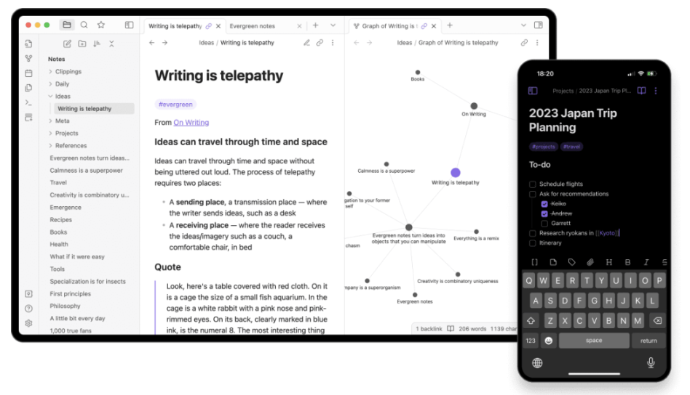
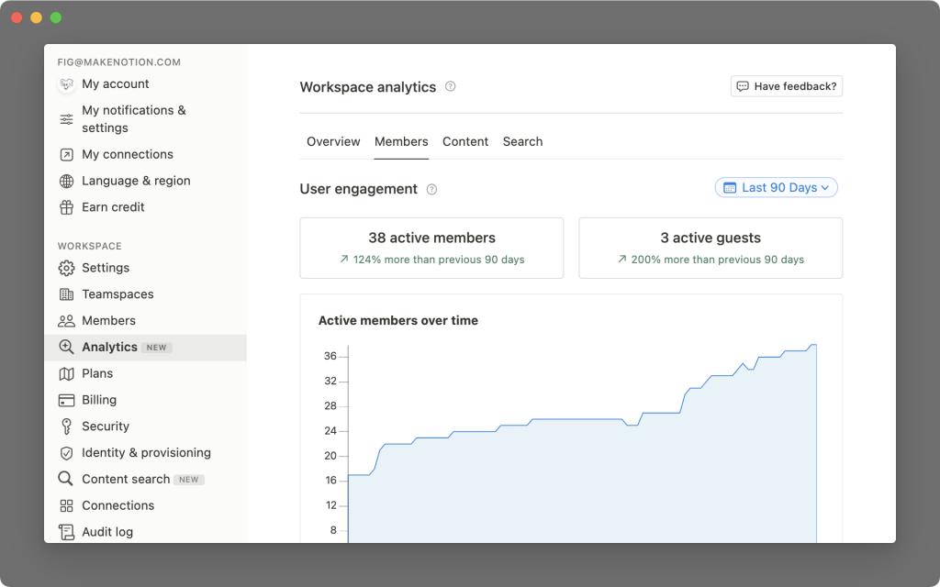
На рынке существуют сотни “task manager’ов”, а акулами рынка пользуются многие миллионы пользователей:
Obsidian - 1млн+ пользователей
Notion - 30млн+ пользователей

Slide 4
Проблемой всех этих приложений является их ограниченный функционал, недостаточное взаимодействие с другими микросервисами.
Людям действительно нужен единый центр, который совместил бы в себе: планирование и напоминания, календарь, заметки, личный дневник или блог, воспоминания, предложения от ассистента, основываясь на личных предпочтениях.
EVERS покажет необходимость быть на устройстве, а ИИ-ассистент станет хорошим спутником по жизни.

Slide 5
Размер и тренды рынка
TAM - по нашей оценке, $350млн
SAM - по нашей оценке, $35млн
SOM - $35млн

Slide 6
Монетизация
Монетизация предусматривается сразу несколькими путями: (некоторые идеи могут быть пересмотрены)
ненавязчивая реклама в бесплатной версии;
расширение функционала ассистента по подписке;
возможность кастомизации по демократичной подписке;
дополнительные микросервисы по подписке(фитнес трекер, заметки для своих питомцев(функционал не утвержден), возможность взаимодействия с другими пользователями, интеграция с банками и другие интеграции

Slide 7
Underlying magic

Slide 8
Продвижение
Наша команда видит рациональное продвижение продукта сразу по нескольким каналам:
реклама у медийный персон;
создание уникального контента(тиктоки, рилсы, видео)
реклама на сайтах и партнерства
соцсети, блоги и сайты о продуктивности, контекстная реклама
реклама
предусмотрены бесплатные пробные периоды на премиум подписки

Slide 9
УТП нашего продукта заключается в нескольких инструментах, которые тесно связаны между собой, а взаимодействие предусмотрено с помощью ИИ.
Больше не нужно использовать заметки, календарь, планировщик задач, дневник по отдельности.

